Slide 1
ESTUDO DE TECNOLOGIAS ASSISTIVAS PARA DEFICIENTES VISUAIS APLICADAS A PLATAFORMA FURBOT
Aluna: Caroline Batistel
Orientador: Dalton Solano Reis

Slide 2
Roteiro
Introdução
Objetivos
Fundamentação teórica
Ferramentas utilizadas
Trabalhos correlatos
Requisitos
Especificação
Implementação
Analise de resultados
Conclusão e sugestões
Notes:
Esta apresentação esta dividida nos seguintes tópicos

Slide 3
Introdução
Segundo dados do Censo demográfico de 2010, existem 6,5 milhões de pessoas no Brasil que possuem deficiências visuais, sendo 582 mil cegas e 6 milhões com baixa visão (IBGE, 2011).
Grande parte dos dados passados diariamente às pessoas, seja qual for o ambiente, se dá através de imagens e apelos visuais, o que cria barreiras para pessoas cegas ou de baixa visão .
Notes:
Segundo dados do Censo demográfico de 2010, existem 6,5 milhões de pessoas no Brasil que possuem deficiências visuais, sendo 582 mil cegas e 6 milhões com baixa visão (IBGE, 2011). Grande parte dos dados passados diariamente às pessoas, seja qual for o ambiente, se dá através de imagens e apelos visuais, o que cria barreiras para pessoas cegas ou de baixa visão. A inclusão social tem assumido grande importância nos dias de hoje, e com a popularização de ferramentas computacionais e da Internet, também é necessário focar na inclusão digital. Pensando neste meio de inclusão social e digital, chega-se à plataforma Furbot, criada na Universidade Regional de Blumenau (FURB) em um projeto que segundo os autores “busca promover a inclusão digital cidadã por meio de oficinas de programação que permitam o desenvolvimento de aptidões em pensamento computacional [...]”.

Slide 4
Objetivos
O objetivo deste trabalho foi viabilizar um protótipo da plataforma Furbot com acessibilidade para pessoas cegas ou com baixo nível de visão, assim podendo fazer o uso da plataforma.
Os objetivos específicos são:
disponibilizar um módulo de audiodescrição integrado ao Furbot, que permita a pessoa se localizar, sem interferir na forma de encontrar a solução das atividades apresentadas;
criar estratégias para auxiliar os usuários a se localizarem e atravessarem uma fase de teste.
Notes:
O principal objetivo deste trabalho foi viabilizar um protótipo da plataforma Furbot com acessibilidade para pessoas cegas ou com baixo nível de visão, assim podendo fazer o uso da plataforma.
Sendo os objetivos específicos, disponibilizar um módulo de audiodescrição integrado ao Furbot que permita ao usuário se localizar sem interferir na forma de solução das atividades, e criar estratégias para auxiliar os usuários a se localizarem e atravessarem uma fase de teste.

Slide 5
Fundamentação Teórica
Acessibilidade digital
Tecnologias Assistivas
RTVoice Pro
Jogos educacionais
Furbot
Notes:
Acessibilidade digital - um software é considerado acessível quando qualquer pessoa, portadora de necessidades especiais ou não, consegue executar as mesmas funções e obter os mesmo resultados ao utiliza-lo.
No Brasil o conceito de Tecnologia Assistiva é definido pelo Comitê de Ajudas Técnicas (CAT) como uma área do conhecimento que engloba produtos, recursos, metodologias, estratégias, práticas e serviços. A apresentação de tal conceito visa promover a autonomia e independência de pessoas portadoras de deficiência, gerando assim qualidade de vida e inclusão social
Dentre as tecnologias assistivas, a audiodescrição é utilizada em diversas mídias, como filmes, séries e TV, para transmitir informações visuais para não videntes. Em meios digitais a audiodescrição se adapta através de leitores de tela, também conhecidos como ferramentas text-to-speech (TTS) que leem os textos em tela para seus usuários, dando grande independência para pessoas não videntes no uso de celulares e computadores.
Desta forma, neste trabalho foi utilizado o asset RTVoice Pro, disponibilidado pela Crosstales, que permite a implementação de TTS, utilizando vozes já integradas no sistema ou plataforma para pronunciar qualquer texto podendo ser utilizado em tempo de execução. Segundo a Crosstales, o RTVoice conta com compatibilidade em várias plataformas, integração com ferramentas de TTS online, configurações de entonação, velocidade e volume de fala fornecendo ao usuário uma maior flexibilidade para atender suas necessidades e preferências. A ferramenta também permite alterações como sussurros, implementação de sentimento ou sensação, como alegria, tristeza, tédio, entre outras.
Jogos educacionais – jogos digitais são uma das principais formas de acesso ao mundo da tecnologia para crianças e jovens, afinal geralmente o primeiro contato com equipamentos eletrônicos é por meio de um vídeo game. Para serem utilizados como métodos educacionais, qualquer software seja ele jogo ou não, deve conter objetivos pedagógicos e a sua utilização deve estar num contexto e situação de ensino baseados em uma metodologia que oriente o processo, utilizando-se da interação, motivação e descoberta para facilitar o aprendizado de um determinado conteúdo. Entre os diversos jogos educacionais existentes, o Furbot é descrito pelos autores como um projeto que atua no desenvolvimento cognitivo infantil através de atividades de programação de computadores, utilizando jogos de estratégia para simplificar o aprendizado da programação e desenvolver o raciocínio lógico, e a capacidade de resolução de problemas, colocando o pensamento computacional em ação.
“A ferramenta apresenta um robô denominado Furbot como personagem principal da história o qual possui missões diferenciadas durante cada cena do jogo. O jogo possui um enredo para contextualizar o jogador. O enredo conta que a Terra foi invadida por alienígenas sendo que estes deixaram pistas no planeta. A missão do robô é salvar o planeta da invasão alienígena, coletando as pistas deixadas por eles pelo caminho.”

Slide 6
Trabalhos correlatos

Slide 7
TECNOLOGIA ASSISTIVA:TORNANDO JOGO DE MESA ACESSÍVEL PARA CEGOS COM AUXÍLIO DE APLICATIVO MÓVEL DE RECONHECIMENTO DE IMAGEM (Kraemer, 2017)
Objetivos | Criar uma aplicação móvel para permitir que pessoas cegas possam participar de uma partida do jogo de cartas Munchkin
Principais funcionalidades | O aplicativo permite que o usuário tire uma foto da carta que deseja reconhecer, o sistema irá realizar o reconhecimento da carta e sintetizar as informações presentes nela de forma sonora
Ferramentas de desenvolvimento | Ambiente de desenvolvimento Visual Studio Code, framework Ionic, Google Cloud Vision API, HTML5, CSS, Javascript e AngularJS
Resultados e conclusões | Nos testes individuais, o aplicativo demonstrou os melhores resultados em fotos com boa iluminação e utilizando uma rede wi-fi para o envio da foto para a API externa. Nos testes em grupo, ao aumentar os níveis de ruído do ambiente, a aplicação passou a distorcer comandos e eram necessárias novas tentativas. A utilização de fones de ouvido com microfone amenizou o problema do ruído
Notes:
O usuário se comunica com o aplicativo atravez de comandos por voz, para utilizar reconhecimendo de cartas, é necessário dar ao aplicativo a permissão de acesso a câmera, então o usuário deve tirar uma foto da carta que deseja reconhecer. Após tirada a foto, o usuário deve confirmar se a foto será usada ou se ele deseja tirar uma nova foto, depois de confirmada o sistema irá reconhecer a carta e sintetizar por voz as informações que foram interpretadas. Depois de ter realizado esse processo, o usuário pode escolher ouvir novamente a descrição da carta, ou tirar outra foto. Por ser um aplicativo direcionado a pessoas não videntes, o munchkin recognizer possui uma interface bem simples com apenas um botão central que ativa o reconhecimento de voz.

Slide 8
BLIND COUNTER-STRIKE: UM JOGO FPS PARA DEFICIENTES VISUAIS (Costa, 2013)
Objetivos | Criar um jogo estilo Fist Person Shooter (FPS) acessível para pessoas cegas, utilizando técnicas para eliminar a necessidade de recursos visuais
Principais funcionalidades | Síntese por voz do menu e de outras áreas importantes do jogo (como vida e munição), respostas hápticas para localizar o jogador quanto a estar sendo atingido, estar alinhado a um inimigo entre outras situações e som 3D para ajudar o jogador a se localizar
Ferramentas de desenvolvimento | Foi desenvolvido para a plataforma Windows 7 utilizando a engine gráfica XNA juntamente com a linguagem de programação C#, utilizando o ambiente Visual Studio. A comunicação com os hardwares se deu através do microcontrolador Arduino
Resultados e conclusões | Na fase de testes o jogo se saiu bem, porém Costa (2013) identificou que no início do jogo muitas informações eram dadas em um curto período de tempo dificultando a assimilação do jogador, as sintetizações por voz de informações triviais foram provadas importantes, porém estas devem ser dosadas corretamente. As respostas hápticas foram pouco mencionadas nos testes, porém no que foi mencionado estas não tiveram um resultado tão bom por conta de explicações confusas e do excesso de informações ao inicio do jogo
Notes:
No projeto Costa apresenta a hipótese de que é possível adaptar um jogo que atualmente depende completamente da visão, para pessoas que não possuem esse sentido sem perder a diversão, a imersão e o desafio do jogo. O Blind counter-strike tem como objetivo passar por cinco fases matando inimigos em diferentes niveis de dificuldade. O jogo conta com um menu sintetizado por voz, que narra cada opção ao usuário e também o localiza sobre em qual menu ele se encontra, tela inicial, menu de pause, entre outros. Além dessas existem outras narrações no jogo, com a intenção de contextualizar o jogador, como informações sobre o objetivo, como jogar, a quantidade de vida e munição durante as fases, e uma lista com o significado de cada efeito sonoro do jogo. Durante os testes o jogo foi bem avaliado, sendo testado por pessoas vendadas, nenhuma realmente não vidente, algumas reclamações foram feitas sobre o tanto de informações que foi necessário memorizar logo no começo.

Slide 9
A UTILIZAÇÃO DE ROLE PLAYING GAMES DIGITAIS COMO FERRAMENTA COMPLEMENTAR NO PROCESSO DE APRENDIZAGEM DE CRIANÇAS DEFICIENTES VISUAIS (Sobral et. al, 2017)
Objetivos | Entender como ocorre o processo de interação de deficientes visuais com sistemas computacionais na aprendizagem e identificar recursos de entretenimento para esses indivíduos, e com base no conhecimento adquirido criar um jogo
Principais funcionalidades | O jogo é um áudio game no formato Role Playing Game (RPG), também conhecido como jogo de interpretação, em que o jogador assume o papel do protagonista e passa por uma história sendo que a dificuldade aumenta gradativamente junto com o nível do jogador.
Ferramentas de desenvolvimento | Foi utilizada a linguagem de programação Java, outras ferramentas não foram identificadas no artigo
Resultados e conclusões | Os autores verificaram que os alunos com deficiência visual se interessaram pelo jogo, porém foram relatadas dificuldades de compreensão na narração da história por conta da velocidade da fala
Notes:
O jogo tem o intuito de reforçar conhecimentos sobre matemática e língua portuguesa, segundo os desenvolvedores do trabalho, o principal objetivo foi entender como uma pessoa não vidente interage com sistemas computacionais no processo de aprendizagem e também criar recursos para o entretenimento para estes indivíduos. Após o desenvolvimento, o jogo entrou em fase de testes, recebendo avaliações de cerca de 15 pessoas, entre ela alunos do centro de atendimento especializado para deficientes visuais, como resultado foi visto que os alunos com deficiência visual se interessaram pelo jogo, porém foram relatadas algumas dificuldades na interpretação da narração do jogo, por conta da velocidade da fala.

Slide 10
Requisitos
permitir ao usuário se localizar no ambiente sem depender de recursos visuais (RF);
permitir ao usuário realizar as atividades sem se beneficiar da descrição do ambiente (RF);
permitir que o usuário configure a voz do TTS conforme suas preferências (RF);
permitir que o usuário faça uso de pontos de controle no decorrer do jogo para evitar que fique preso em dead-ends (RF);
criar um ambiente que permita que usuários videntes e não videntes joguem com o mesmo nível de dificuldade, sem se beneficiar pela visão do mapa ou pelo descrição do ambiente (RNF);
utilizar audiodescrição para ambientar o usuário (RNF);
utilizar o ambiente de desenvolvimento Unity 2D e linguagem C# (RNF).
Notes:
O protótipo desenvolvido seguiu os principais Requisitos Funcionais (RF) e Requisitos Não Funcionais (RNF) destacados a seguir

Slide 11
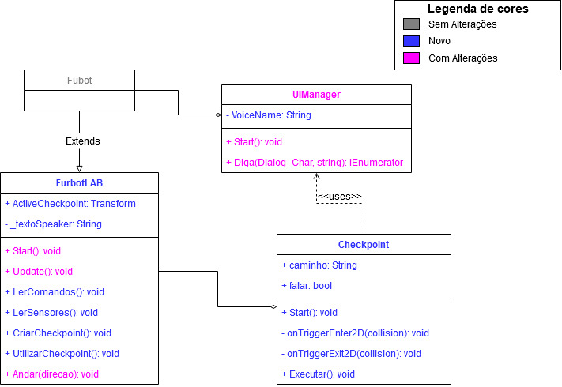
Especificação

Slide 12
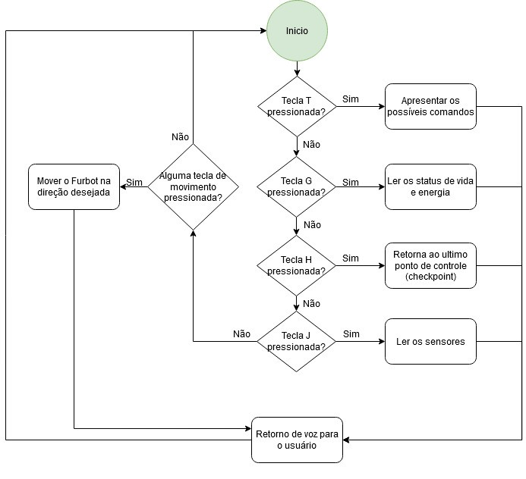

Slide 13
Implementação
Aplicação de testes do RTVoice
Notes:
O RtVoice já vem com uma cena de demonstração, porém é uma cena um tanto complexa que não permite o entendimento completo de como utilizar o asset em código fonte. Para obter esse entendimento foi criado um projeto de teste para o asset, seguindo um tutorial também disponibilizado pela Crosstales.
Nesta aplicação de teste foi utilizado um campo de texto que vai ser utilizado como fonte da fala e um botão para ativar o teste. A tela criada no projeto de teste possui uma variável chamada VoiceName que controla qual voz será utilizada para o TTS, neste caso foi utilizado a voz da Microsoft Maria Desktop. Para saber quais as vozes estão disponíveis no dispositivo, é necessário selecionar o asset do RTVoice na cena, e na seção Data, é exibido um vetor com as vozes instaladas no dispositivo.
Ao pressionar o botão o TTS é acionado, através do método Speaker.Speak() do asset, o texto é transmitido informando a voz que deve ser utilizada para fala, e dando um retorno praticamente em tempo real

Slide 14
Implementação
Implementação da fase de teste
Configuração do TTS
Novas funcionalidades
Notes:
Para realizar a adaptação do Furbot foram necessárias algumas modificações no funcionamento inicial do jogo. No protótipo a programação ocorre ao mesmo tempo que a execução, e as linhas de código são produzidas de forma mais automática, não dependendo do jogador. Além disto, foram realizadas alterações visuais no Furbot, escurecendo todo o cenário e permitindo que jogadores videntes tenham acesso através da visão a mesma área que os jogadores não videntes terão ao utilizar os sensores.
Foram criados dois botões no menu principal do jogo, permitindo que o jogador acesse o modo labirinto, e as configurações de usuário. Tais configurações alteram a voz, velocidade de fala e tonalidade utilizadas pelo TTS. As configurações ficam salvas em PlayerPrefs possibilitando que o jogo seja fechado e reaberto sem perder as seleções do usuário. Ao entrar nas configurações são carregadas as vozes em português disponíveis no dispositivo em um Dropdown, caso não existam vozes em português, o RTVoice utilizara a primeira voz disponível.
o método Andar recebeu um retorno sonoro, dizendo ao jogador para que direção ele andou.
Para possibilitar que um usuário não vidente se localize quanto a obstáculos, como paredes, foi criada a função LerSensores, que busca as informações dos sensores do Furbot e as traz ao jogador de forma sonora.
A função LerComandos dá ao jogador todas as teclas e comandos disponíveis, informando como utilizá-los, como um breve tutorial. A função de leitura de status retorna ao jogador a quantidade de vidas disponível e a quantidade de energia que o robô ainda possui.
Para garantir os avanços durante a fase foi criado um sistema de checkpoints, ou seja, o jogador atinge pontos específicos do mapa, aos quais ele pode retornar caso se perca no labirinto. Ao entrar em um checkpoint o jogador recebe as coordenadas para o próximo. Essas informações são passadas apenas na primeira vez que o jogador chega ao checkpoint. Caso o jogador se perca, ele pode optar por voltar ao último checkpoint visitado, e neste processo ele também restaura os status do robô salvos no último checkpoint, ignorando caso o jogador tenha encontrado uma vida ou energia antes de se perder.
A drone S-223 foi utilizada para reproduzir as falas, sendo mantida como uma auxiliar para o Furbot

Slide 15
Análise dos Resultados
Reunião com especialistas do Centro Municipal de Educação Alternativa (CEMEA) de Blumenau
Testes com usuários
Notes:
Para criar um protótipo com mais objetividade e melhor adaptação para não videntes, foi realizada uma reunião em maio de 2020 com as especialistas Fernanda (Pacheco, 2020) e Leia (Andrade, 2020) do Centro Municipal de Educação Alternativa (CEMEA) de Blumenau. Durante a entrevista foi feita uma demonstração do protótipo desenvolvido para as especialistas, que deram algumas sugestões de melhorias a serem aplicadas ao protótipo.
A versão utilizada para demonstração na reunião possuía a possibilidade de criação de checkpoints pelo jogador, sem checkpoints fixos, nenhum tipo de orientação sobre os caminhos a serem seguidos, e sem a possibilidade de configurações da voz do TTS. Estas modificações foram aplicadas conforme as orientações dadas pelas especialistas. Além das modificações feitas, a especialista Fernanda sugeriu o uso de som 3D próximo a objetivos ou obstáculos, que acabou não sendo implementado.
Após as alterações o protótipo foi testado por cinco usuários, destes um usuário realizou o teste vendado e um usuário possui baixa visão. Para a coleta de informações destes testes foi aplicado um formulário on-line via Google Forms. Todos os usuários testados utilizam o computador com frequência e costumam jogar no computador, 60% já havia tido algum contato com a plataforma Furbot, e apenas um deles estava familiarizado com leitores de tela.
Nenhum dos usuários teve dificuldades em navegar pelo menu inicial. Na tela de configuração do TTS o usuário que testou vendado precisou de ajuda com as configurações, pois a tela não possui um guia em TTS. Durante a fase teste do jogo, nenhum usuário relatou dificuldades com as novas funções. Porém um usuário identificou que ocorreram algumas falhas ao informar os status do Furbot, que estava com 72% de energia e ao ler os sensores foi lido 76%. Apenas o usuário que testou vendado precisou de auxílio para interagir com a plataforma, e todos os usuários classificaram as instruções dadas durante a fase como de fácil compreensão. No geral, os usuários se sentiram bem motivados a concluir a fase e acharam o sistema de checkpoints de fácil uso.
Um usuário classificou a aplicação do TTS como ruim, pois ao pular falas ou executar ações muito rápido, as falas se sobrepõem, o que gera confusão.
Diferente do trabalho de Sobral et. al. (2017), o protótipo desenvolvido permite que o usuário acompanhe mais facilmente as instruções e as falas, pois permite que o usuário configure parâmetros da voz utilizada conforme suas preferências. Da mesma forma que Costa (2013), existiram algumas dificuldades na dosagem de informações, com alguns diálogos ficando muito extensos, e um pouco repetitivos. Diferindo do trabalho de Kraemer (2017), não foi implementada nenhuma forma de reconhecimento de voz, sendo que todas as ações são realizadas através do teclado.

Slide 16
Conclusões e Sugestões
Cumpre a proposta
Extensões e melhorias
Notes:
Com base nos resultados, o protótipo cumpriu seus objetivos, mostrando que é possível aplicar um leitor de tela a plataforma Furbot em sua versão desktop para torná-la acessível a pessoas não videntes, sem perder a essência da plataforma, e manteando uma faixa de dificuldade similar para todos os usuário.
Existem algumas melhorias a serem feitas no protótipo, como melhorar a tela de configuração da voz possibilitando que um usuário cego configure o TTS sozinho, estender o uso do TTS aos dispositivos móveis e web, aplicar o som 3D sugerido pela especialista Fernanda (Pacheco, 2020), melhorar a quantidade de diálogos para orientar melhor os usuários, criar um sistema de checkpoints e orientações de direção dinâmico.
Algumas sugestões de melhorias foram dadas pelos usuários dos testes, as principais foram cortar a fala do TTS em execução ao rodar a próxima evitando que as falas se sobreponham. Ajustar a quantidade de textos por caixa de diálogo ou criar uma forma de elas serem scrollable. E ajustar o calculo das posições, pois dependendo da resolução selecionada ao andar o Furbot acaba se perdendo, encontrando paredes onde não existem entre outras situações do gênero.

